Slide 1

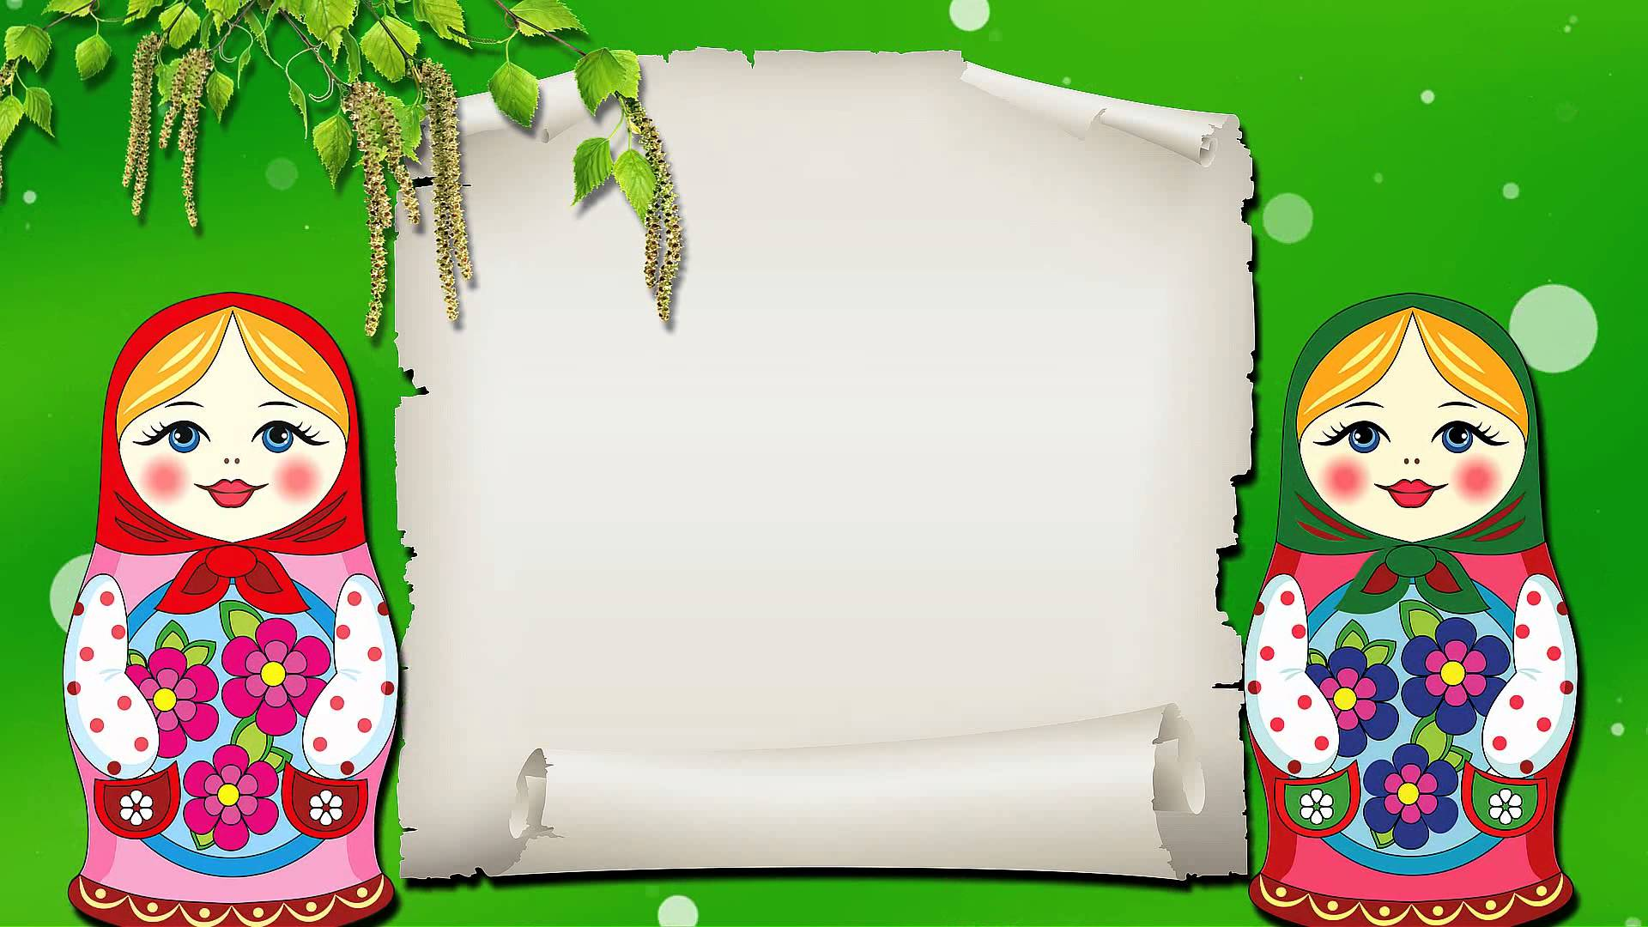
Проект «В гости к нам пришла матрешка».
Возраст детей : 2-3 года
Подготовила и провела : Кузьмина Ирина Ивановна воспитатель первой категории
МБДОУ «Северяночка»
2018

Slide 2
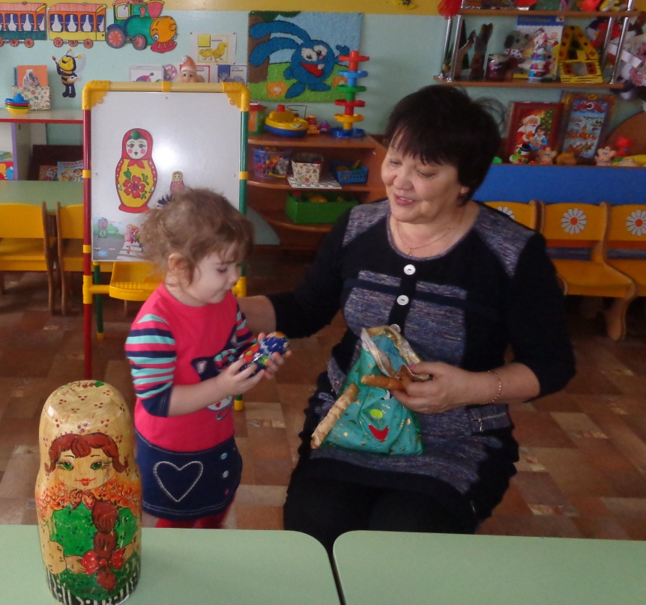
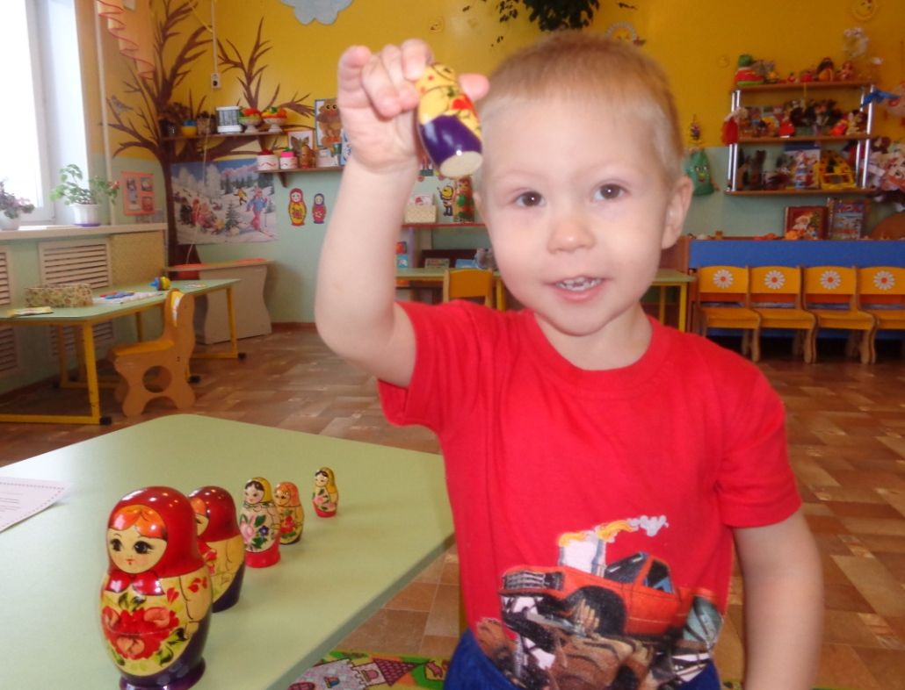
Тема проекта: «В гости к нам пришла матрешка».
Вид проекта: познавательно-творческий
Продолжительность: краткосрочный (1 неделя)
Предмет проекта: Матрешка.
Участники: дети 2-3 лет, взрослые

Slide 3
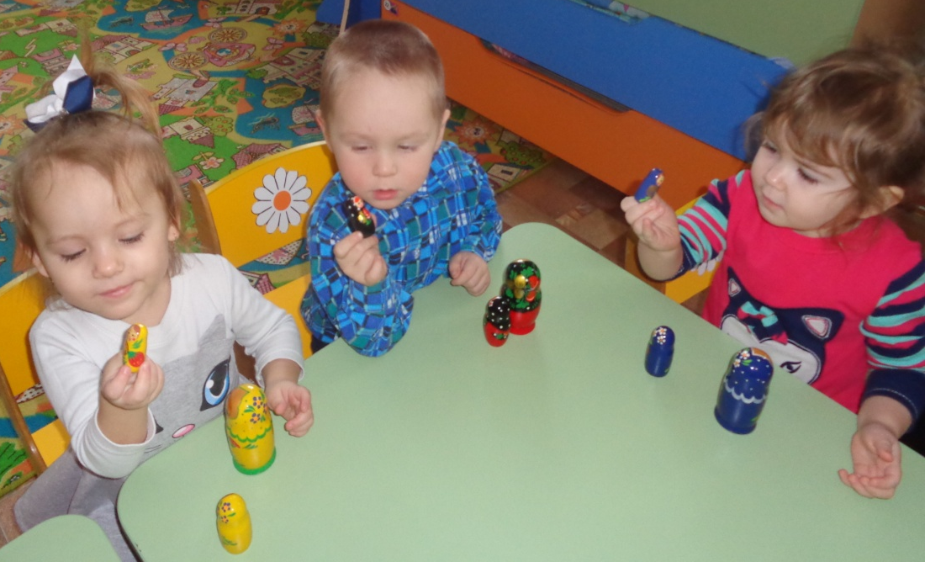
Актуальность: Матрешка – старинная русская забава. Она считается не только замечательным сувениром, но и интересной развивающей игрушкой для малыша. Игра – это основная форма существования ребенка, она занимает большую часть времени, которую он бодрствует. Именно в процессе игры малыш познает мир, открывает для себя много нового и интересного. Матрешка – одна из первых игрушек для малыша. Большим достоинством ее является то, что она безопасна, так как матрешка изготовлена из дерева и не имеет острых углов. Матрешка, несмотря на свою простоту, помогает развивать мелкую моторику, чувство формы и цвета, а также воспитывает усидчивость.

Slide 4
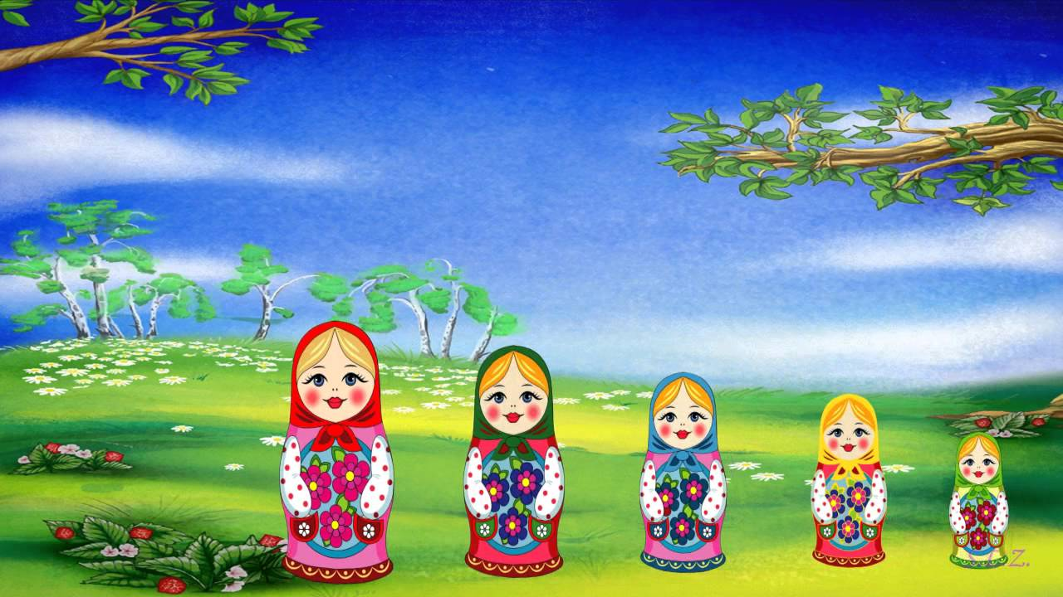
Игровая ситуация: « Дуйте в дудки, бейте в ложки !
В гости к нам пришли матрешки.
Матрешки деревянные,
Матрешечки румяные»
Дети посмотрите, какая красавица к нам пришла! Это матрешка! А где же ее подружки - сестрички? Спрятались? Скажем вместе: «Матрешка, матрешка, откройся немножко».
Цели:
формировать интерес к народным игрушкам через ознакомление с матрешкой и организацию продуктивной деятельности, развитие детского творчества; привлечь родителей к тесному сотрудничеству в проектной деятельности
Задачи:
Ознакомить детей с народной игрушкой матрешкой;
Развивать индивидуальные эмоциональные проявления во всех видах деятельности;
Развивать умение видеть красоту народной игрушки;
Осуществлять нравственное развитие ребенка;
Развивать речь: обогащать и активизировать словарь.
Развивать мелкую моторику рук.

Slide 5
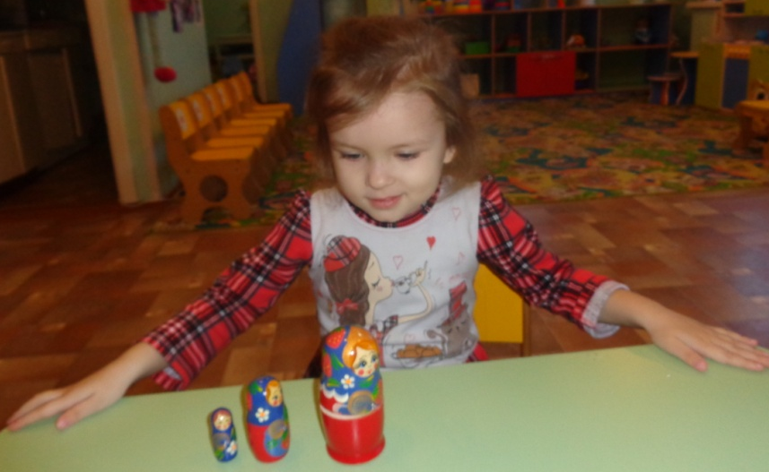
Ожидаемый результат:
Дети получат элементарные представления о народной игрушке – русской матрешке;
Будут проявлять активность в разных видах деятельности;
Приобретут навыки пользования игрушкой и различными игровыми действиями с матрёшкой
Этапы реализации проекта:
Этап №1 Подготовительный.
-беседы с родителями на тему проекта
- выбор темы проекта, постановка целей, задач.
-подбор методического материала, литературы по данной теме.
-подбор дидактических игр, иллюстраций, приобретение материалов для проекта;
-создание условий для организации игрового пространства в групповой комнате.
Этап №2 Основной

Slide 6

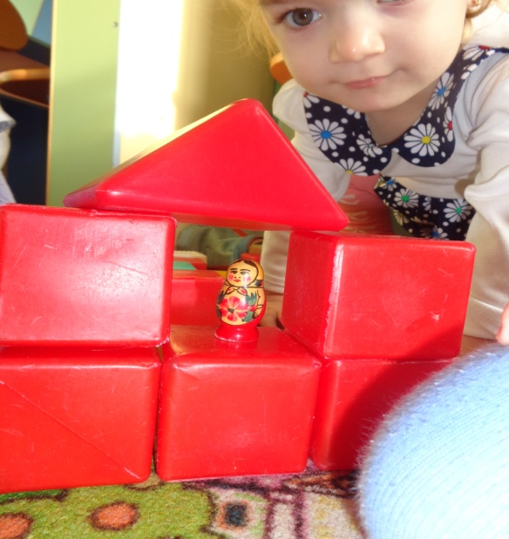
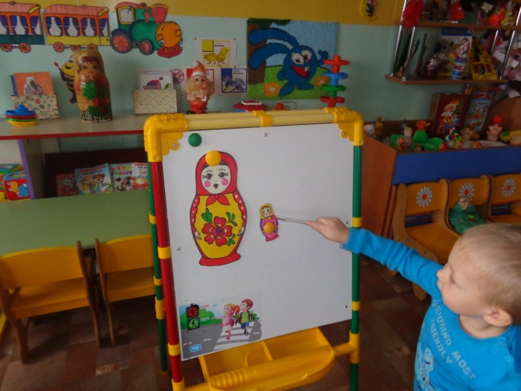
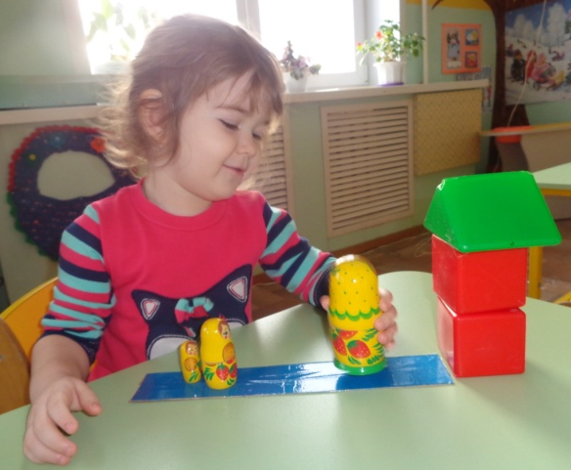
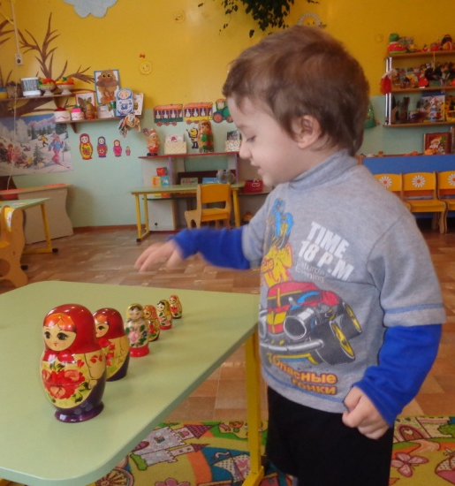
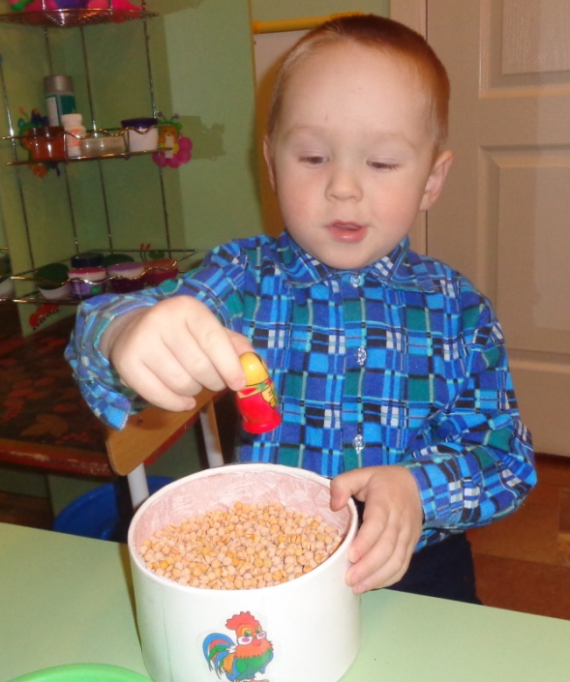

Познавательное развитие.
».
Фэмп «Матрешка»
Конструирование «Строим домик для матрешки», «Скамейка для матрешки»
Плоскостное моделирование «Матрешка гуляет по дорожке».
Дидактическая игра «Собираем матрешке бусы».
Игровое упражнение «Найди, где спряталась матрешка»
Беседа «Что матрешка рассказывает о себе?»
«Матрешка спряталась»(сухой бассейн)

Slide 7
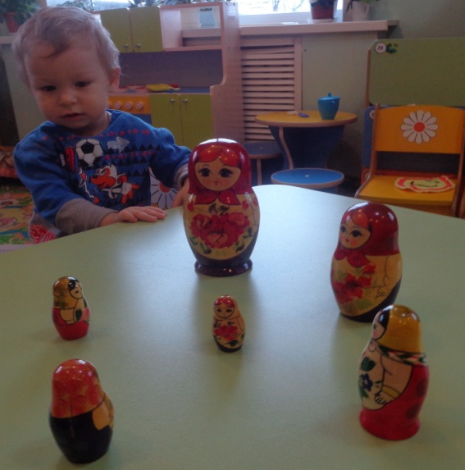
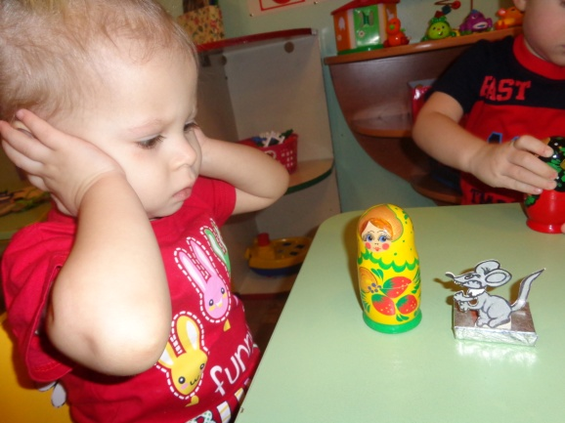
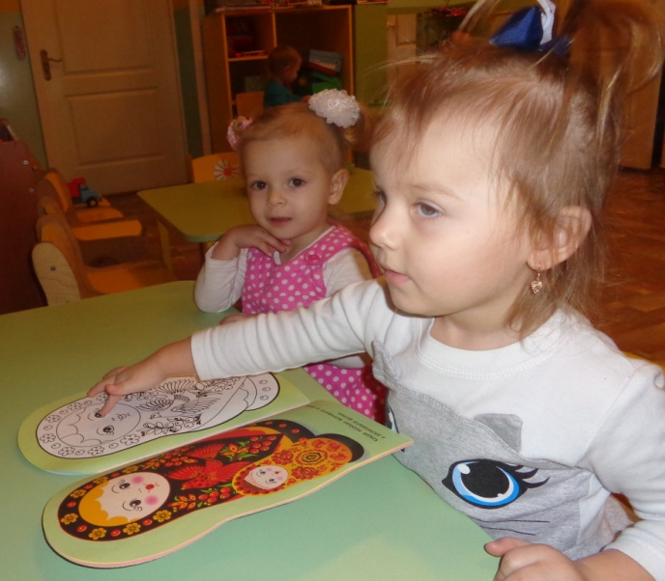
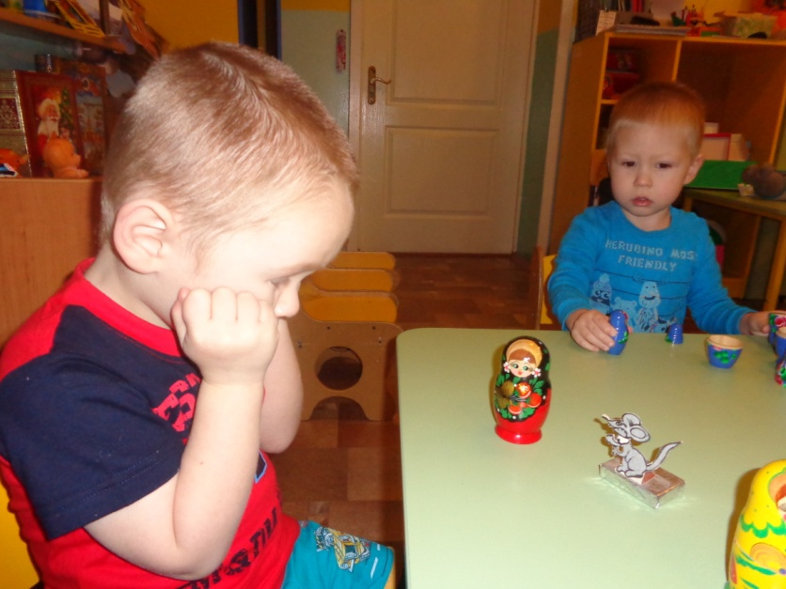
Речевое развитие.
«В гости к нам пришла матрешка»
«Матрешка».
Дидактическая игра «Здравствуйте матрешки»
Чтение стихотворений: Н.Колмаковой «Как у нашей матрешки», В.Берестов «Матрешкины потешки»
Рассматривание иллюстраций «Матрешки расписные»

Slide 8
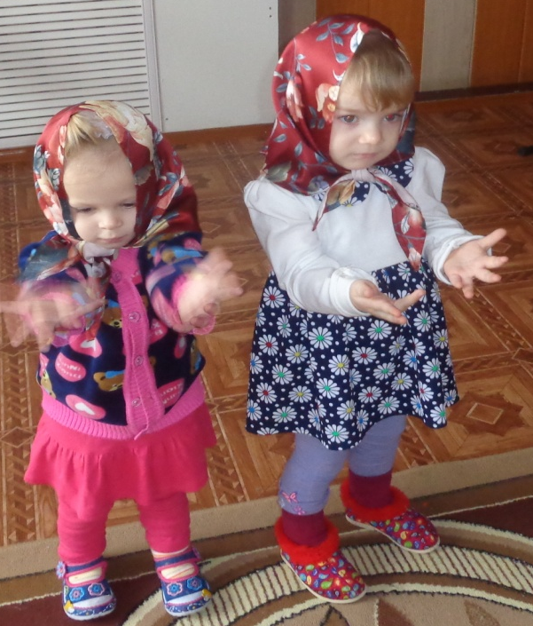
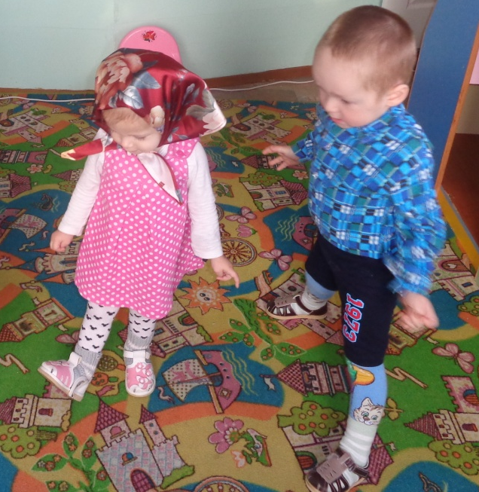
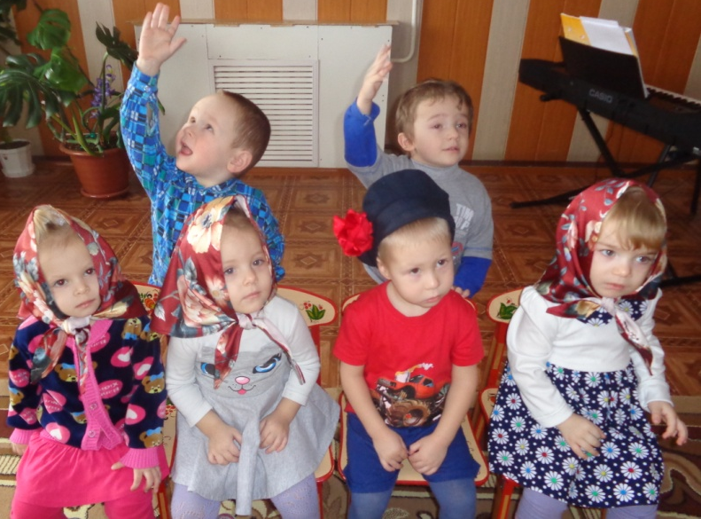
Художественно-эстетическое развитие.
Музыкальная игра «Матрёшки танцуют»
Хоровод «Мы - Матрёшки»

Slide 9
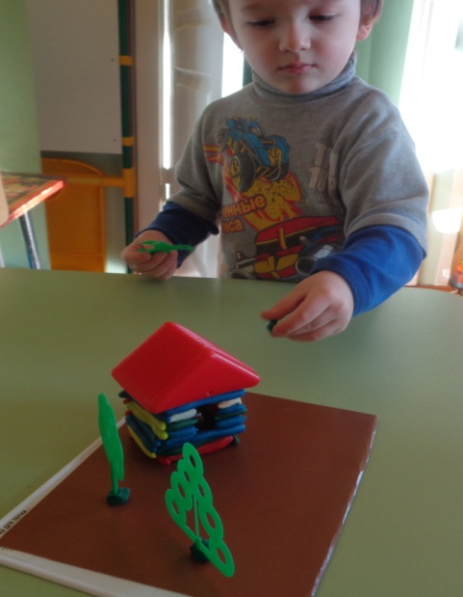
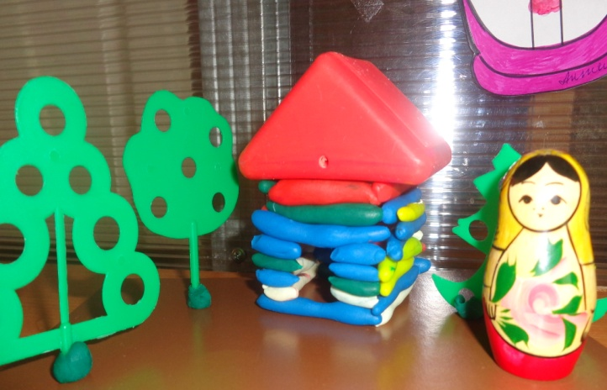
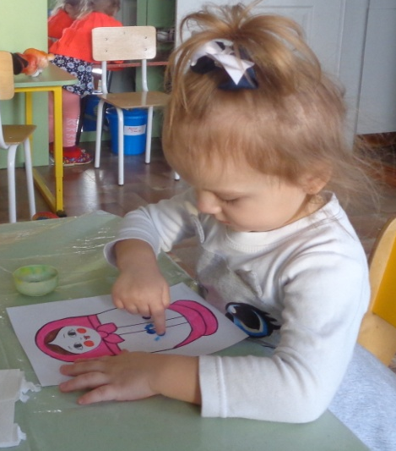
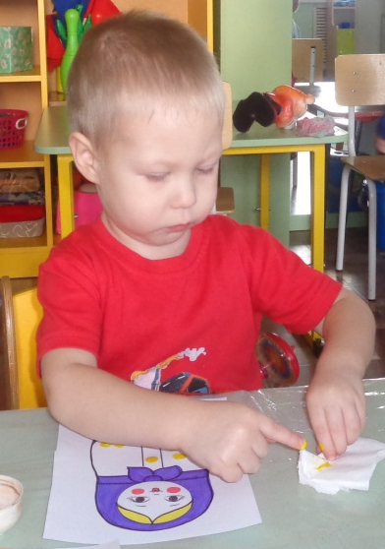
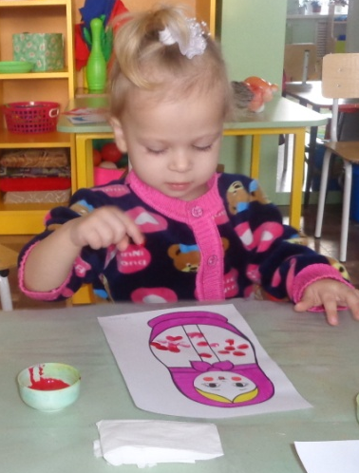
Лепка «Строим домик для матрешки».
Рисование «Украсим матрешкам сарафан».

Slide 10
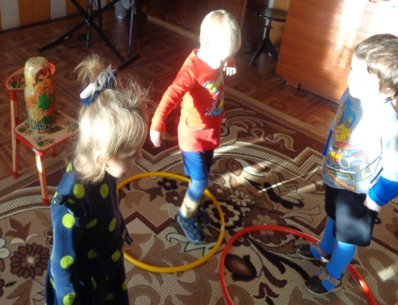
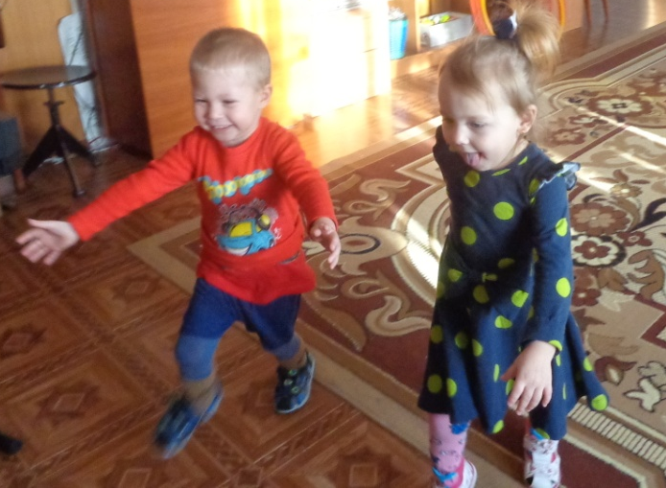
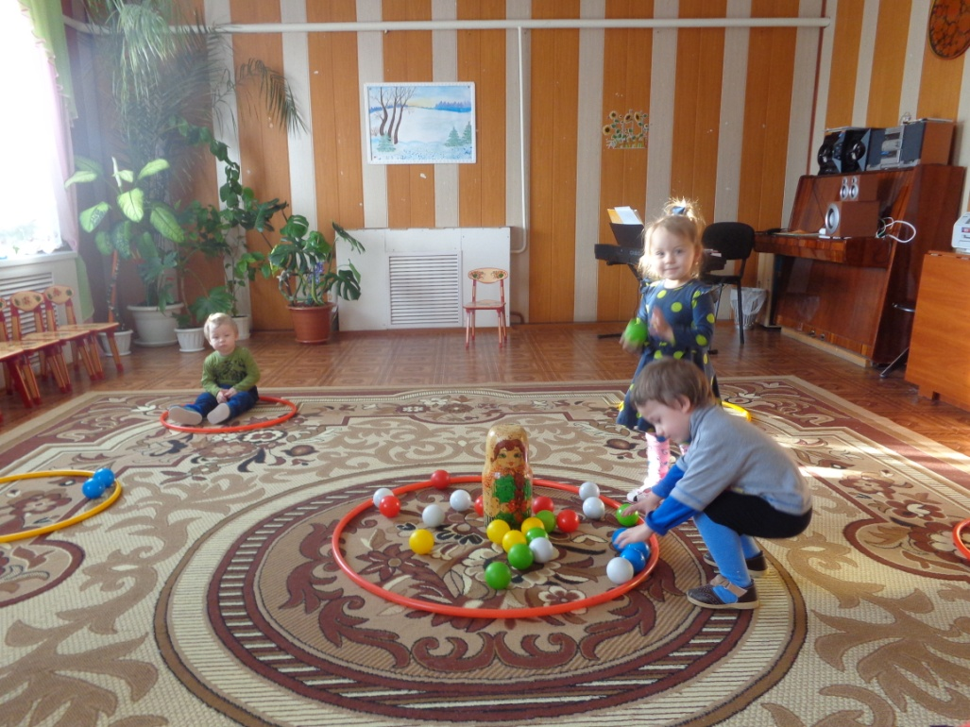
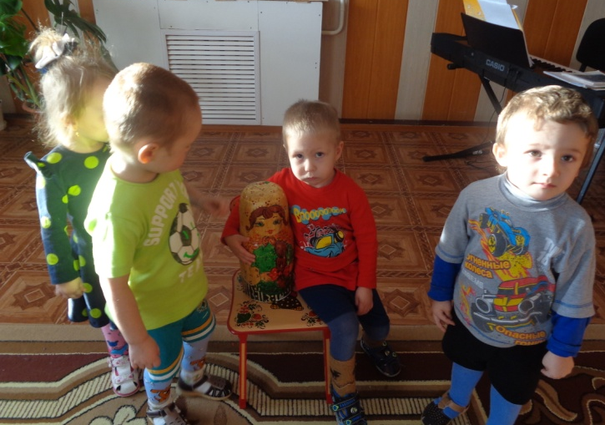
Физическое развитие.
«Мы- матрешки, маленькие крошки»
Развлечение «Матрешка в гостях у детей».
Игровое упражнение «Найди, где спряталась матрешка».
Подвижная игра «Догони матрешку»
Физкультминутка «Научи матрёшку»
Пальчиковая гимнастика «Мы -веселые матрешки».

Slide 11
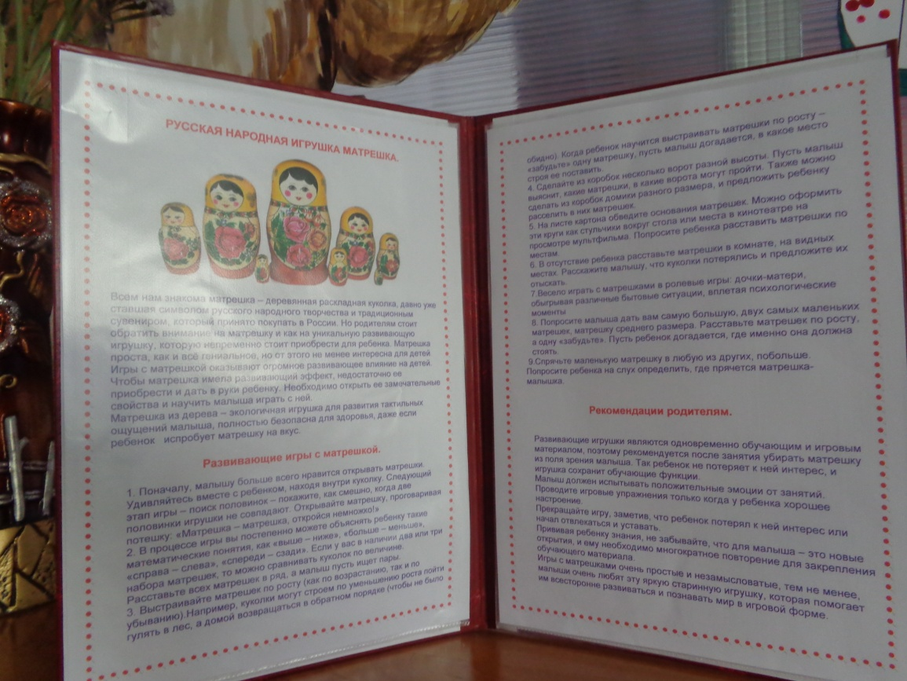
Взаимодействие с родителями.
1.Консультация «Русская народная матрешка».
2.Задание на дом: Совместная деятельность «С мамой дома не скучали
Мы матрешек рисовали!»
3.Беседы «Какие игрушки необходимо покупать детям 2-3 лет»
В ходе проекта дети получили элементарные представления о народной игрушке – русской матрешке. Проявили активность в разных видах деятельности, а так же приобрели навыки пользования игрушкой и различными игровыми действиями с матрёшкой, которая вызывала у детей радость, интерес и эмоциональный подъем.
Наблюдалось улучшение работы по взаимодействию с родителями, активизировалась позиция родителей как участников педагогического процесса детского сада.
Продукты проекта : консультация для родителей «Русская народная матрешка».
Этап №3 Результаты проекта.

Slide 12
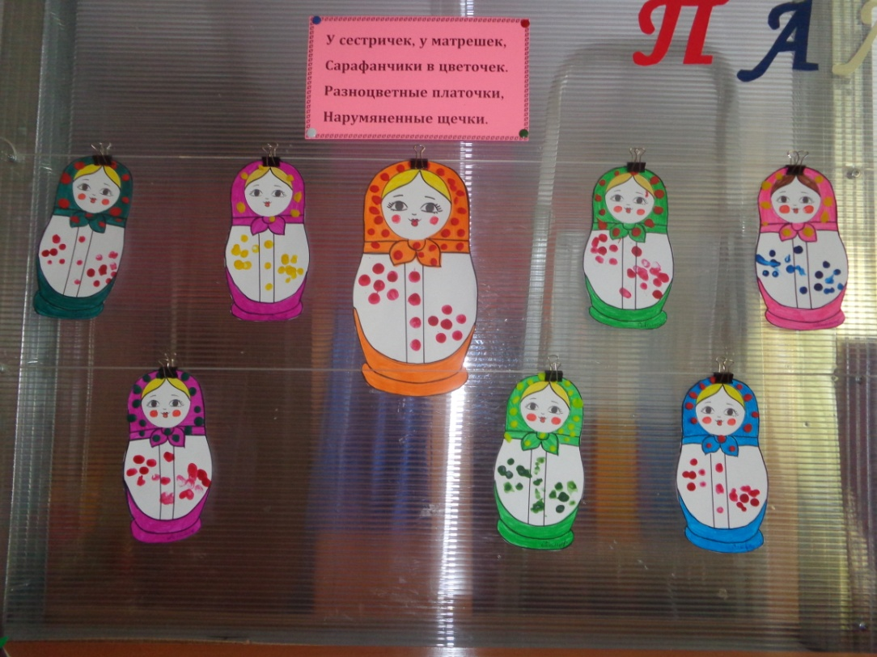
выставка детских работ:«У сестричек, у матрешек,
Сарафанчики в цветочек.
Разноцветные платочки,
Нарумяненные щечки».

Slide 13
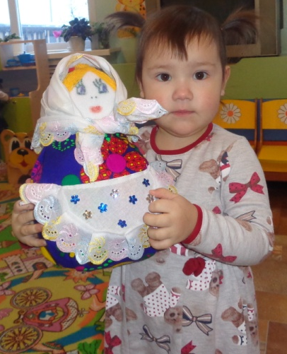
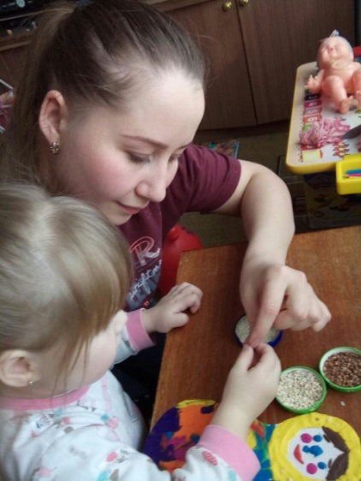
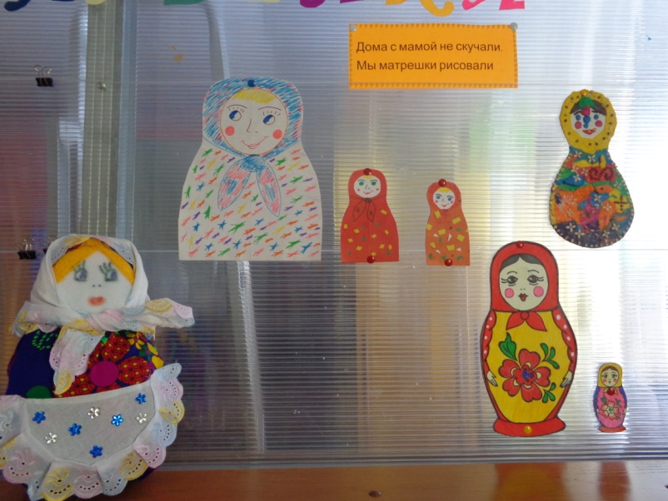
выставка совместных работ: «Дома с мамой не скучали,
Мы матрешек рисовали».

Slide 14
Спасибо за внимание

